Slide 1
Audit Carrefour
Magasin: Hammam Sousse
Le 28 Novembre 2017
Dr. Hend KAMOUN

Slide 2
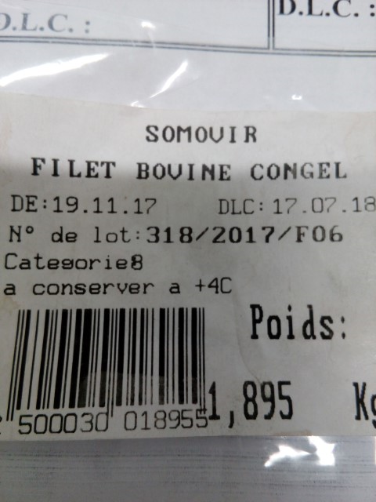
Boucherie: le filet bovin sous vide de SOMOVIR est livré réfrigéré alors qu’il porte un étiquetage non conforme : filet bovin congelé avec une durée de vie de 8 mois DF : 19/11/17 DLC: 17/07/18

Slide 3
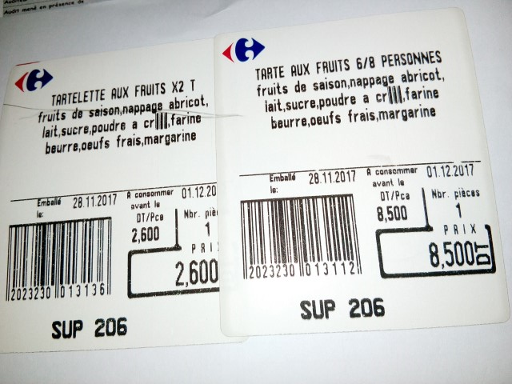
Boul / pat: Les étiquettes de tartes et tartelettes aux fruits ne comportent pas la mention « décongelé à ne pas recongeler »

Slide 4
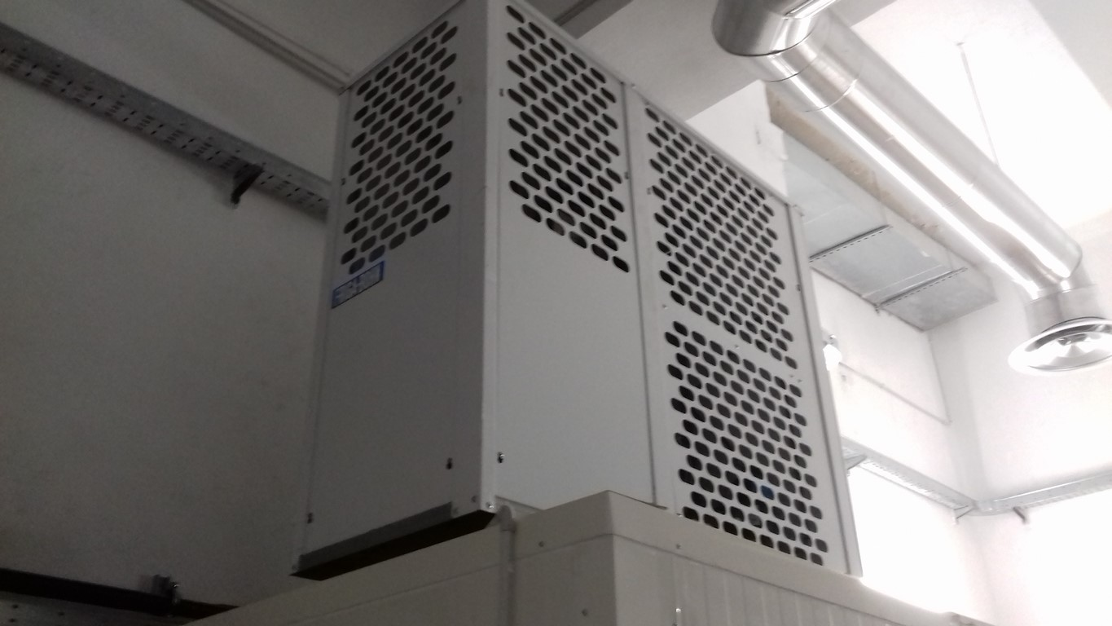
Poissonnerie: Centrale de la machine à glaçon placé au dessus de la plonge traiteur et dégageant la chaleur vers le laboratoire du terminal de cuisson (utilisé aussi pour la préparation des produits traiteur).

Slide 5
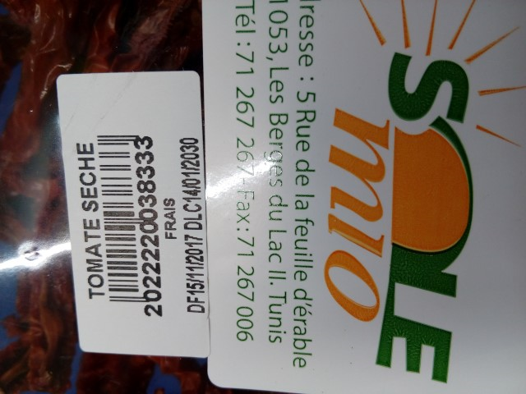
FLEG: étiquetage des tomates séchées de sole mio non conforme : l’étiquette avec DLC 14/01/2030 et ne comporte pas la température de conservation

Slide 6
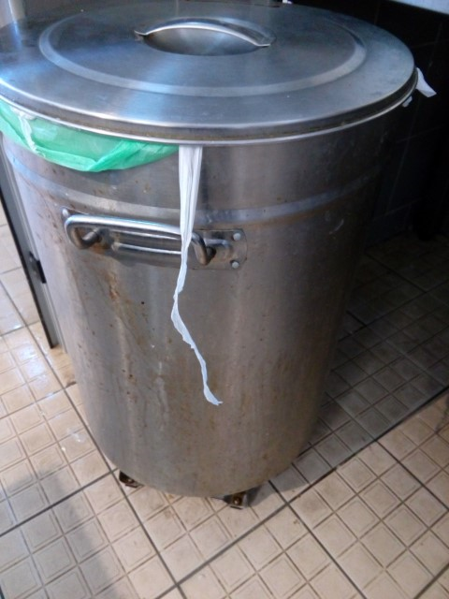
Rayon Fromage charcuterie: pédale cassée de la poubelle

Slide 7
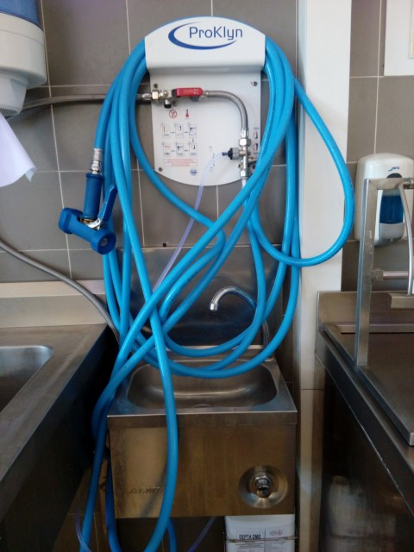
Rayon Fromage charcuterie: Poste lave encombré par la centrale de nettoyage.

Slide 8
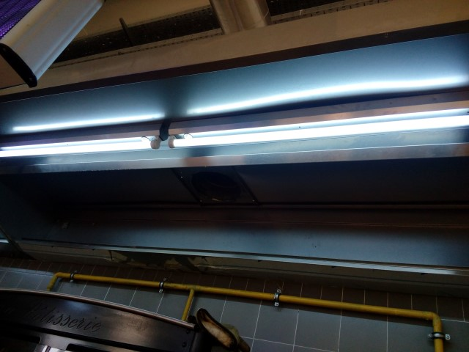
Rayon Traiteur: Prévoir la mise en place des filtres de la hotte aspirante.

Slide 9
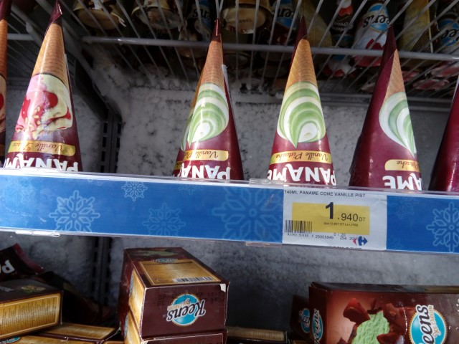
PLS: Dépôt de givre au niveau du meuble Crèmes glacées

Slide 10
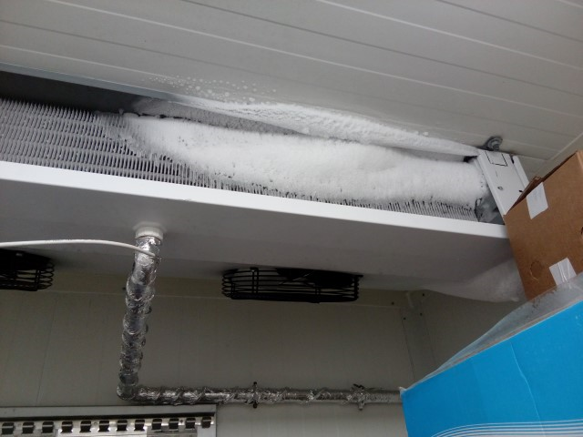
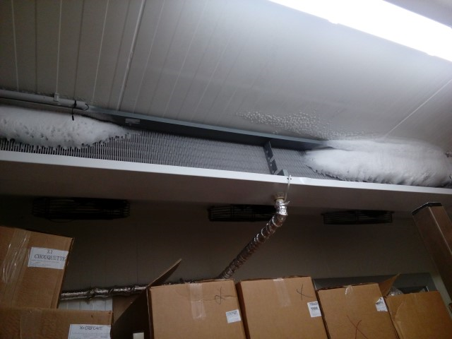
Dépôt de givre au niveau de l’évaporateur des deux chambres froides négatives

